Slide 1
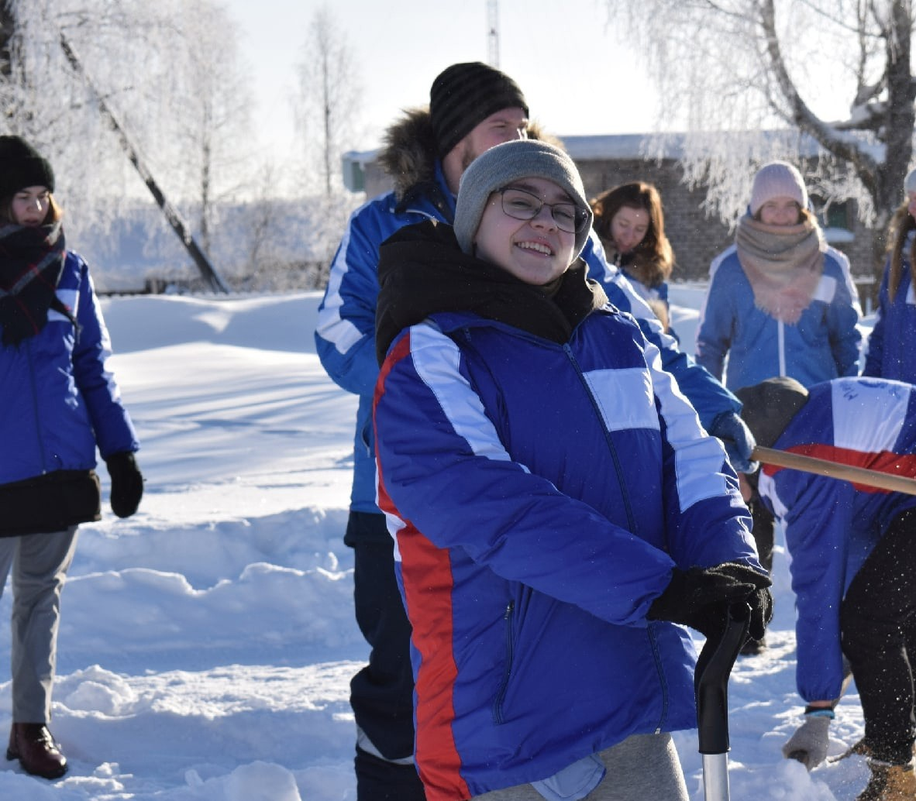
Отряды Морозного
Вологодский государственный университет
десанта
ОМД "Метелица" и ОМД "Медведица"

Slide 2
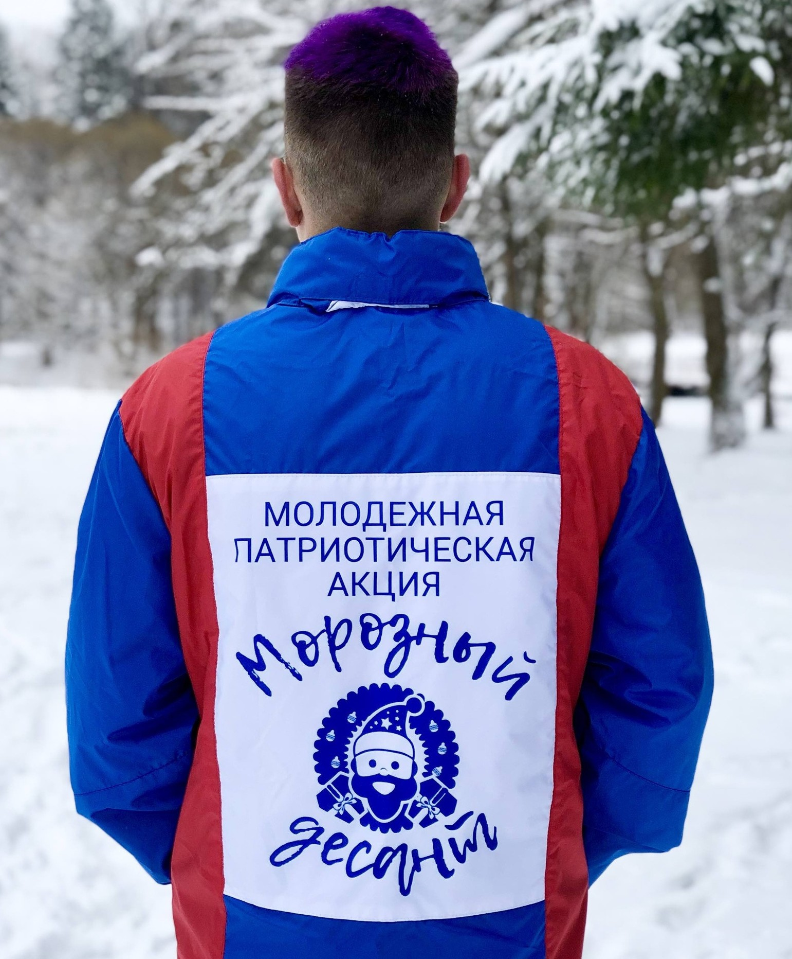
Молодежная патриотическая акция «Морозный десант» – добровольческая акция, которая проводится на территории Вологодской области
силами молодежных трудовых и студенческих отрядов Вологодской области с 2018 года.

Slide 3
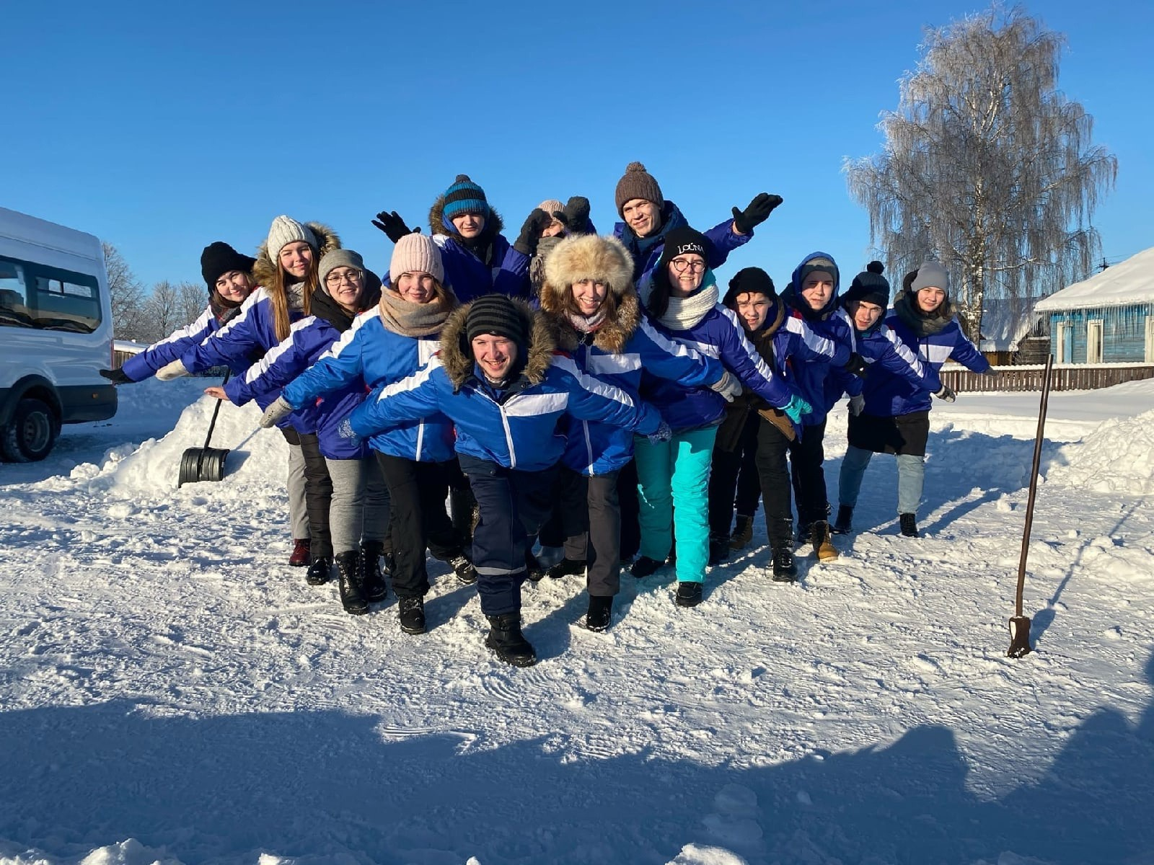
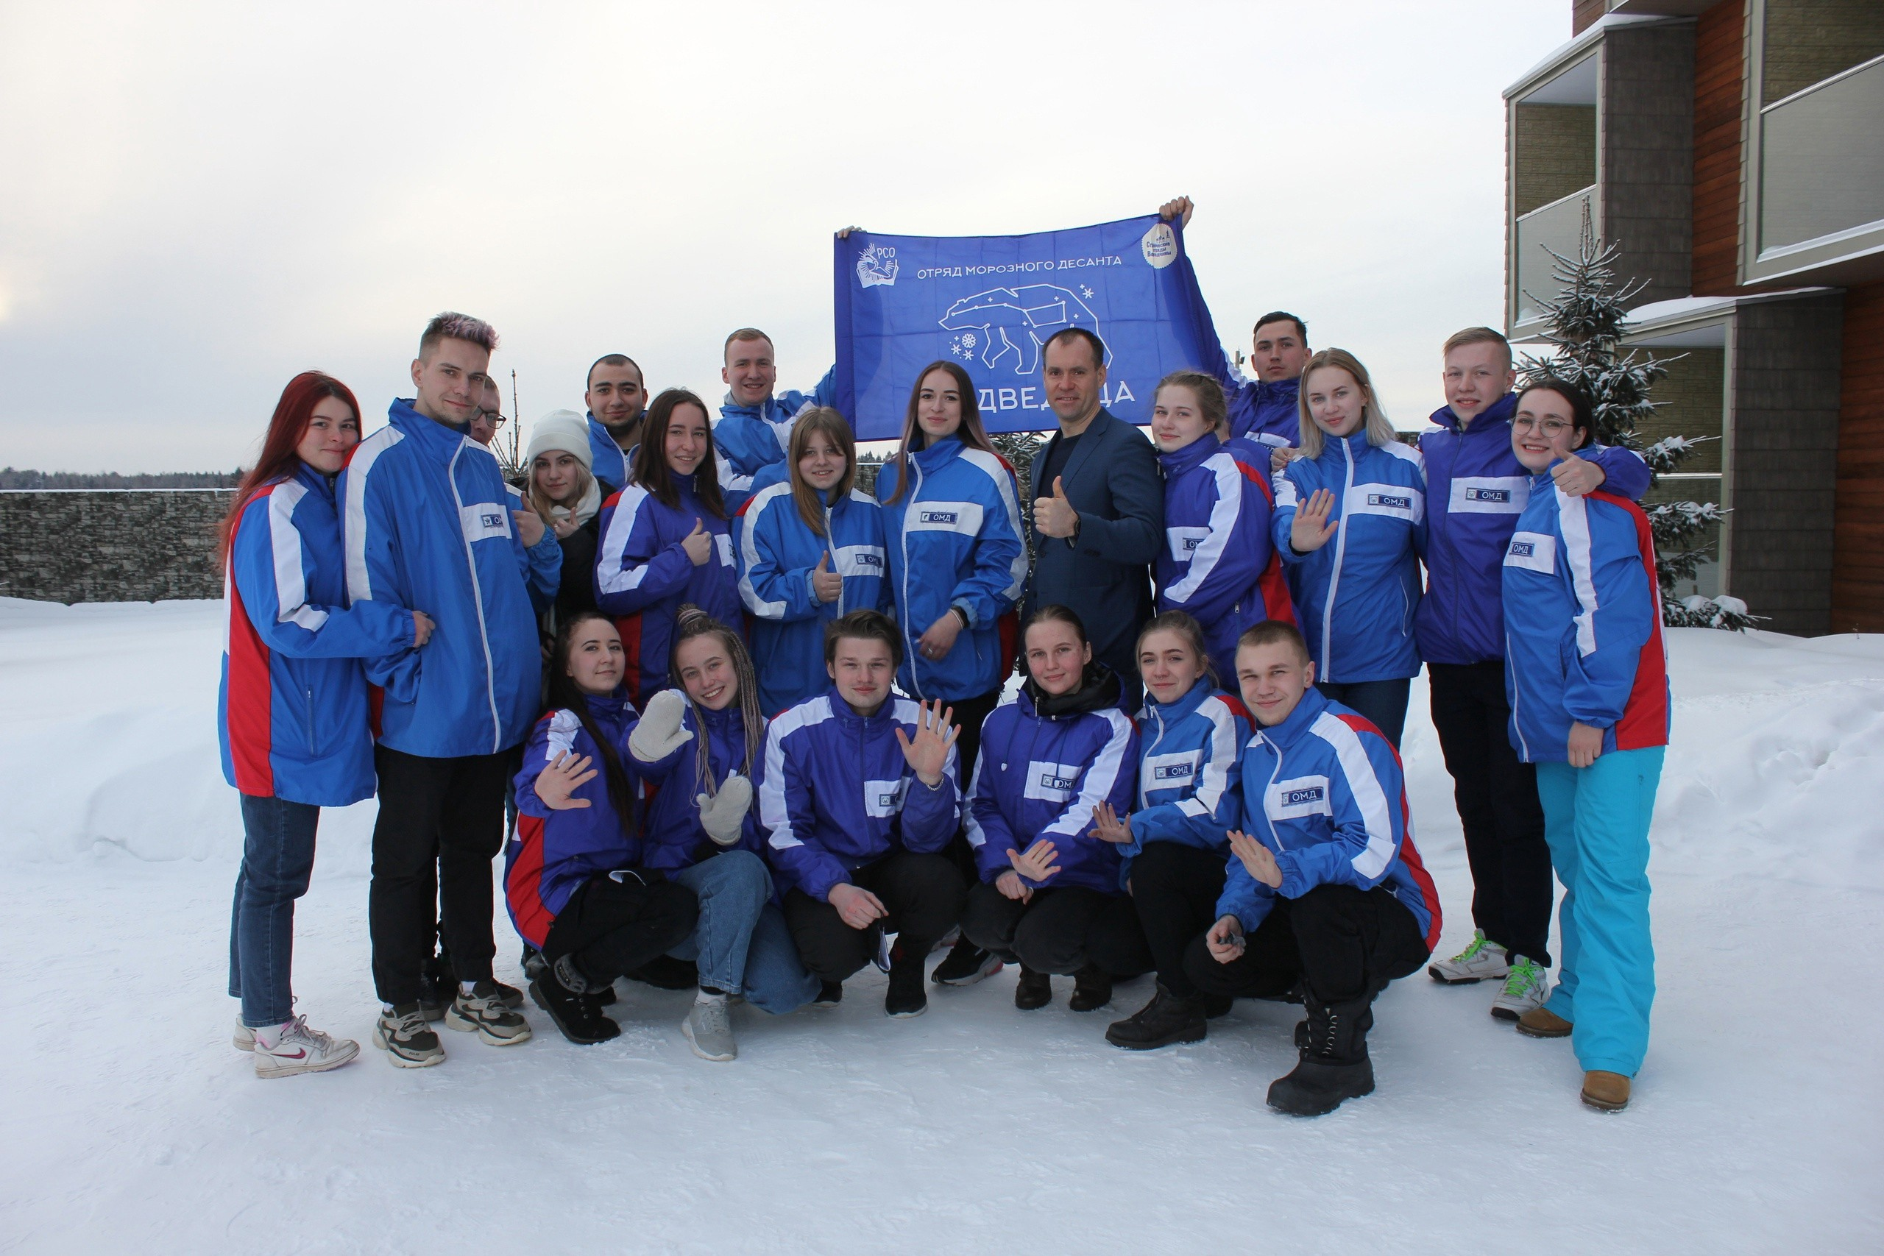
Отряд Морозного десанта "Метелица"
Отряд Морозного десанта "Медведица"
Год создания: 2018
Год создания: 2019

Slide 4





Районы, которые посетили отряды Морозного десанта ВоГУ:
Вологодский район
Белозерский район
Междуреченский район
Вытегорский район
Сямженский район

Slide 5
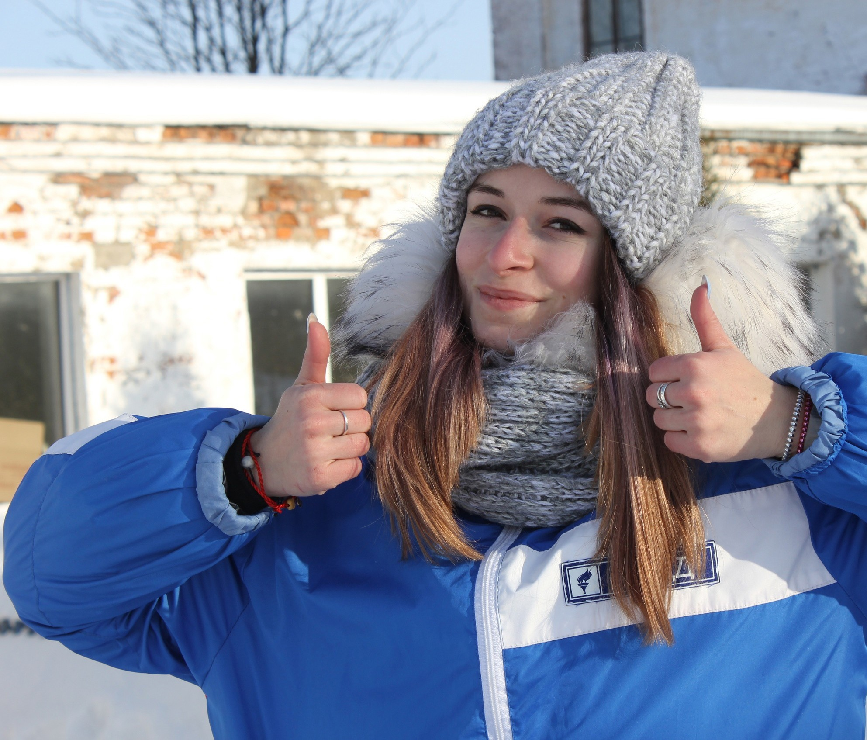
Проект «Морозный десант. Поколения» выиграл грант на реализацию акции в 2021 году
Общая сумма оказанной поддержки - более 75 тысяч рублей

Slide 6
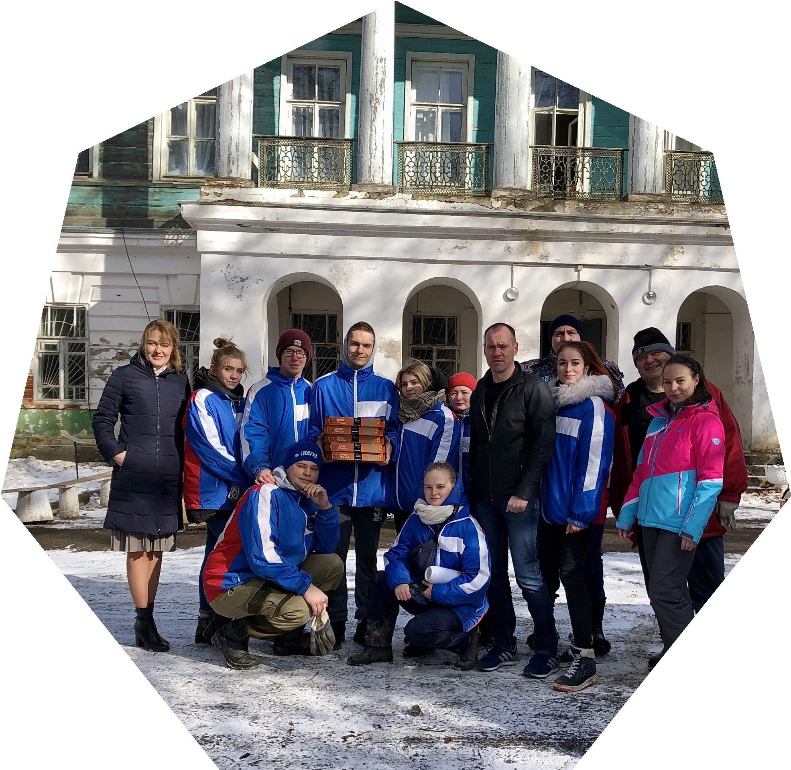
Более 5 раз отряды посещали усадьбу Спасское - Куркино
Выполнялись различные виды работ:
уборка территории от снега
очистка чердака усадьбы
устранение последствий затопления
расчистка завалов внутри здания и многое другое

Slide 7
